Slide 1

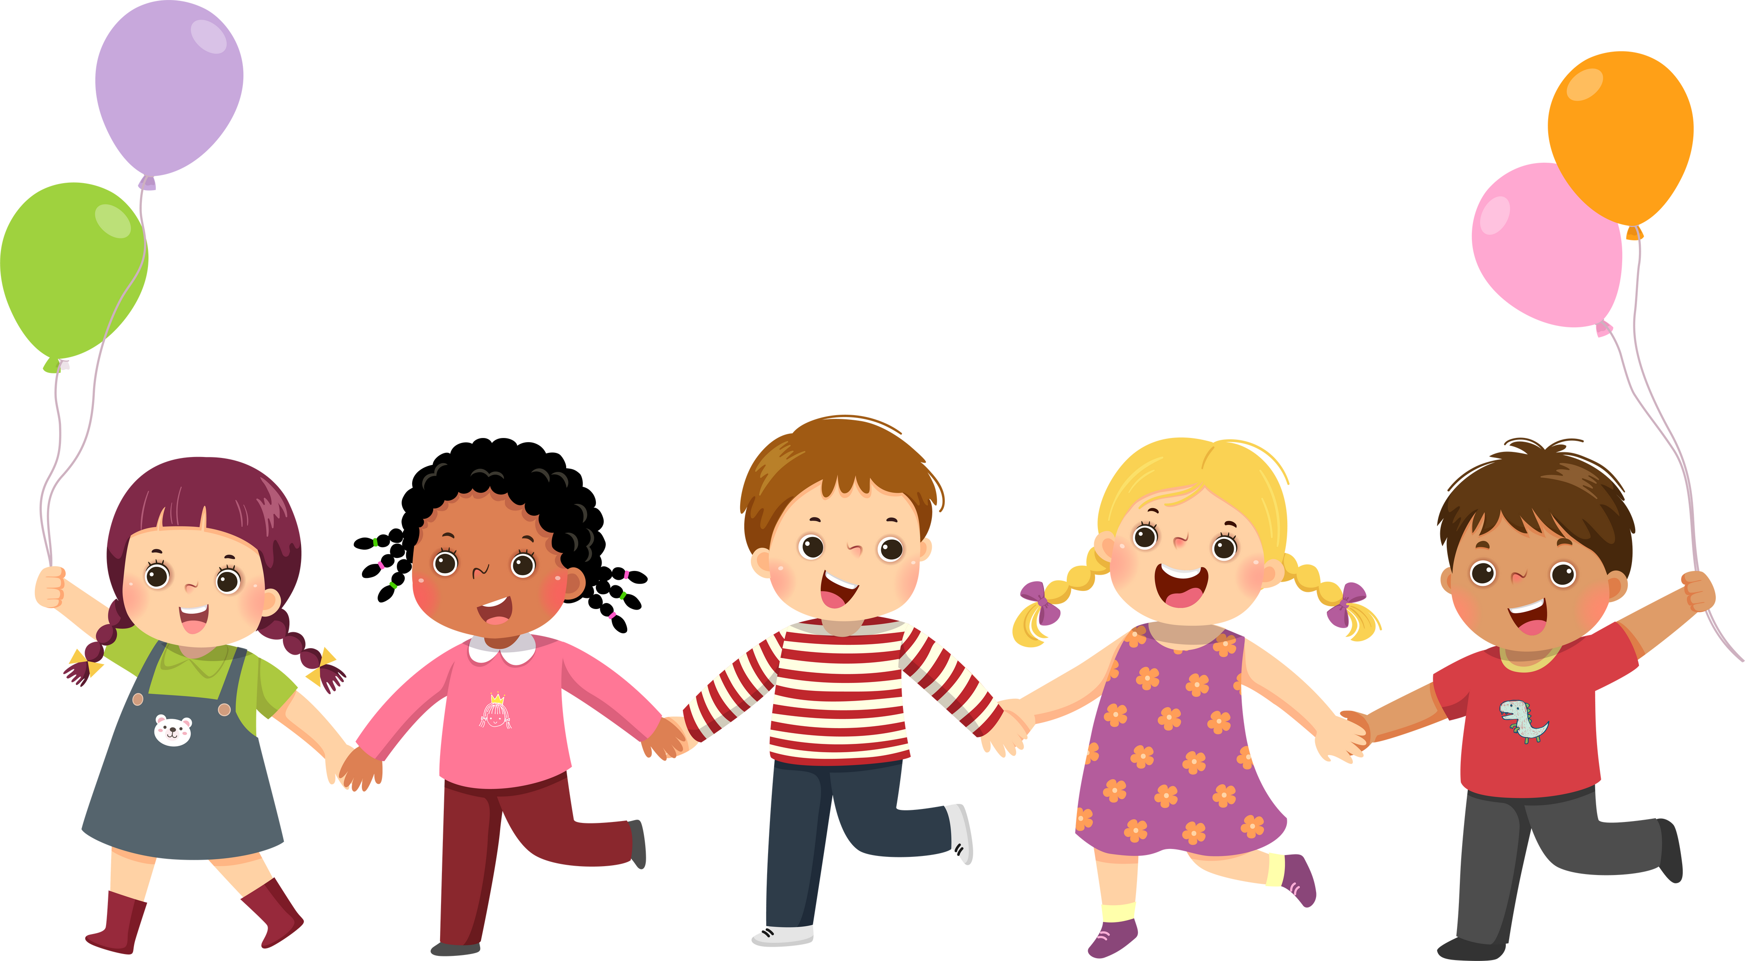


Tiết đọc thư viện
ĐỌC CÁ NHÂN

Slide 2




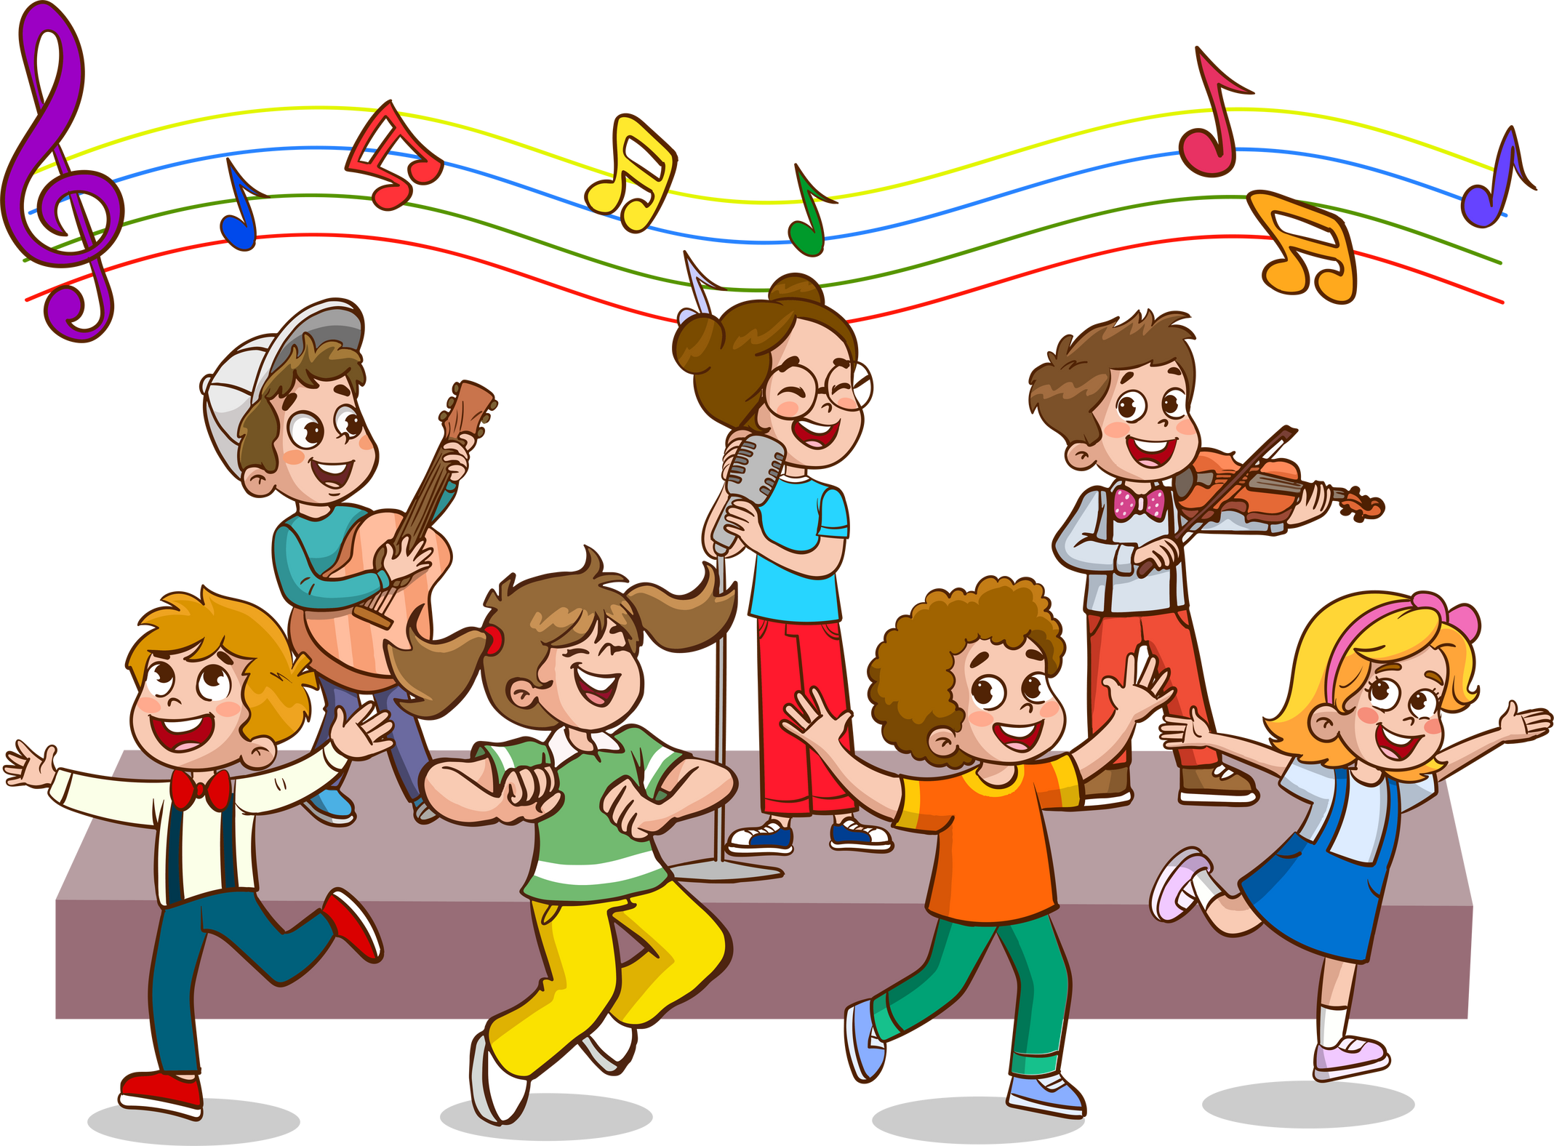





KHỞI ĐỘNG

Slide 3





Em hãy nhắc lại nội quy ngoài và trong thư viện.

Slide 4

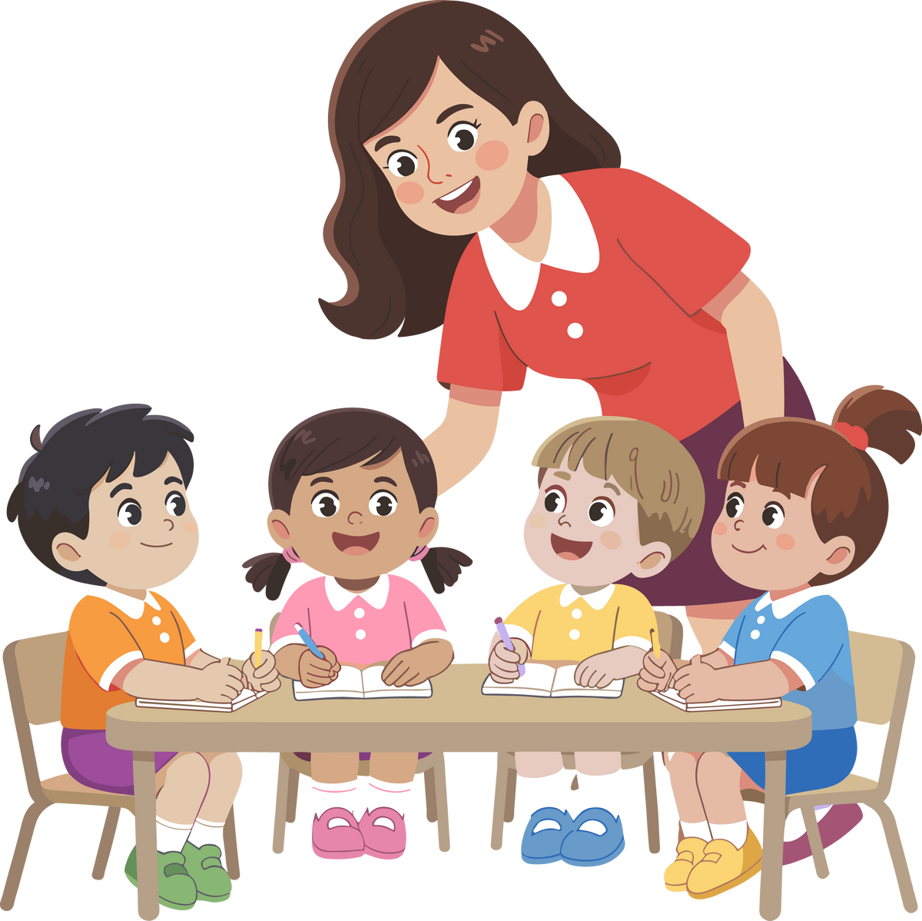






Giới thiệu về hoạt động đọc cá nhân.
Hoạt động mở rộng có viết và vẽ

Slide 5




Khám phá
Trước khi đọc
+ Nhắc lại bảng mã màu dành cho lớp 5
- Chú ý cách lật sách đúng
- Lần lượt 6-8 HS lên chọn sách, chọn vị trí ngồi đọc phù hợp.

Slide 6

Trong khi đọc
- Kiểm tra HS đọc, lắng nghe, khen ngợi HS thực hiện tốt.
- Sử dụng quy tắc 5 ngón tay, quan sát HS cách lật sách và chỉnh sửa cho HS.

Slide 7


Sau khi đọc
Chia sẻ về quyển sách vừa đọc.
Gợi ý:
+ Em giới thiệu tên truyện vừa đọc. Em có thích câu chuyện em vừa đọc không?
+ Em thích nhân vật nào trong truyện? Vì sao?
+ Câu chuyện xảy ra ở đâu?
+ Điều gì trong câu chuyện làm em nhớ nhất? thấy thú vị nhất?
+ Em học tập được điều gì từ nhân vật? từ câu chuyện?

Slide 8


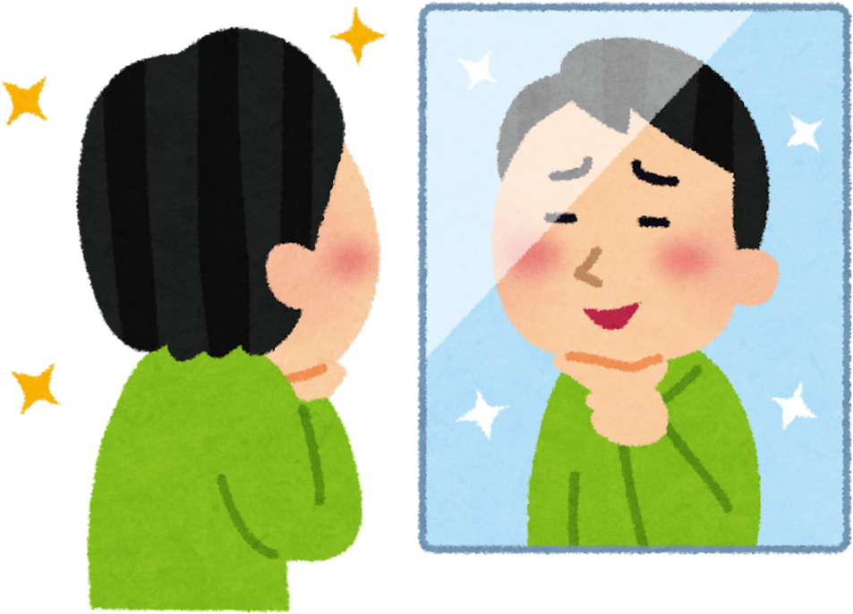

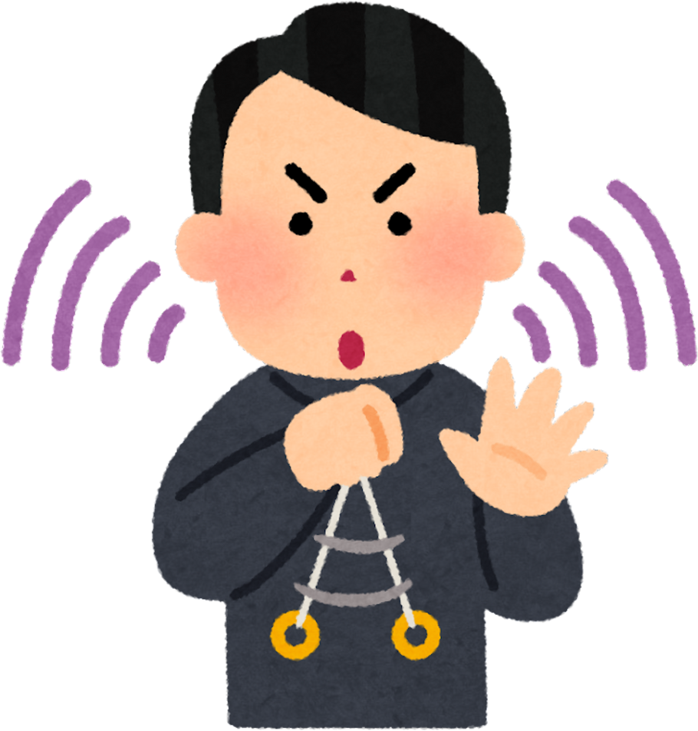


Mở rộng
Vẽ một bức tranh về một nhân vật hoặc hình ảnh mà em thích trong truyện em vừa đọc, viết 2 đến 3 câu về nhân vật hoặc hình ảnh trong bức tranh đó.

Slide 9
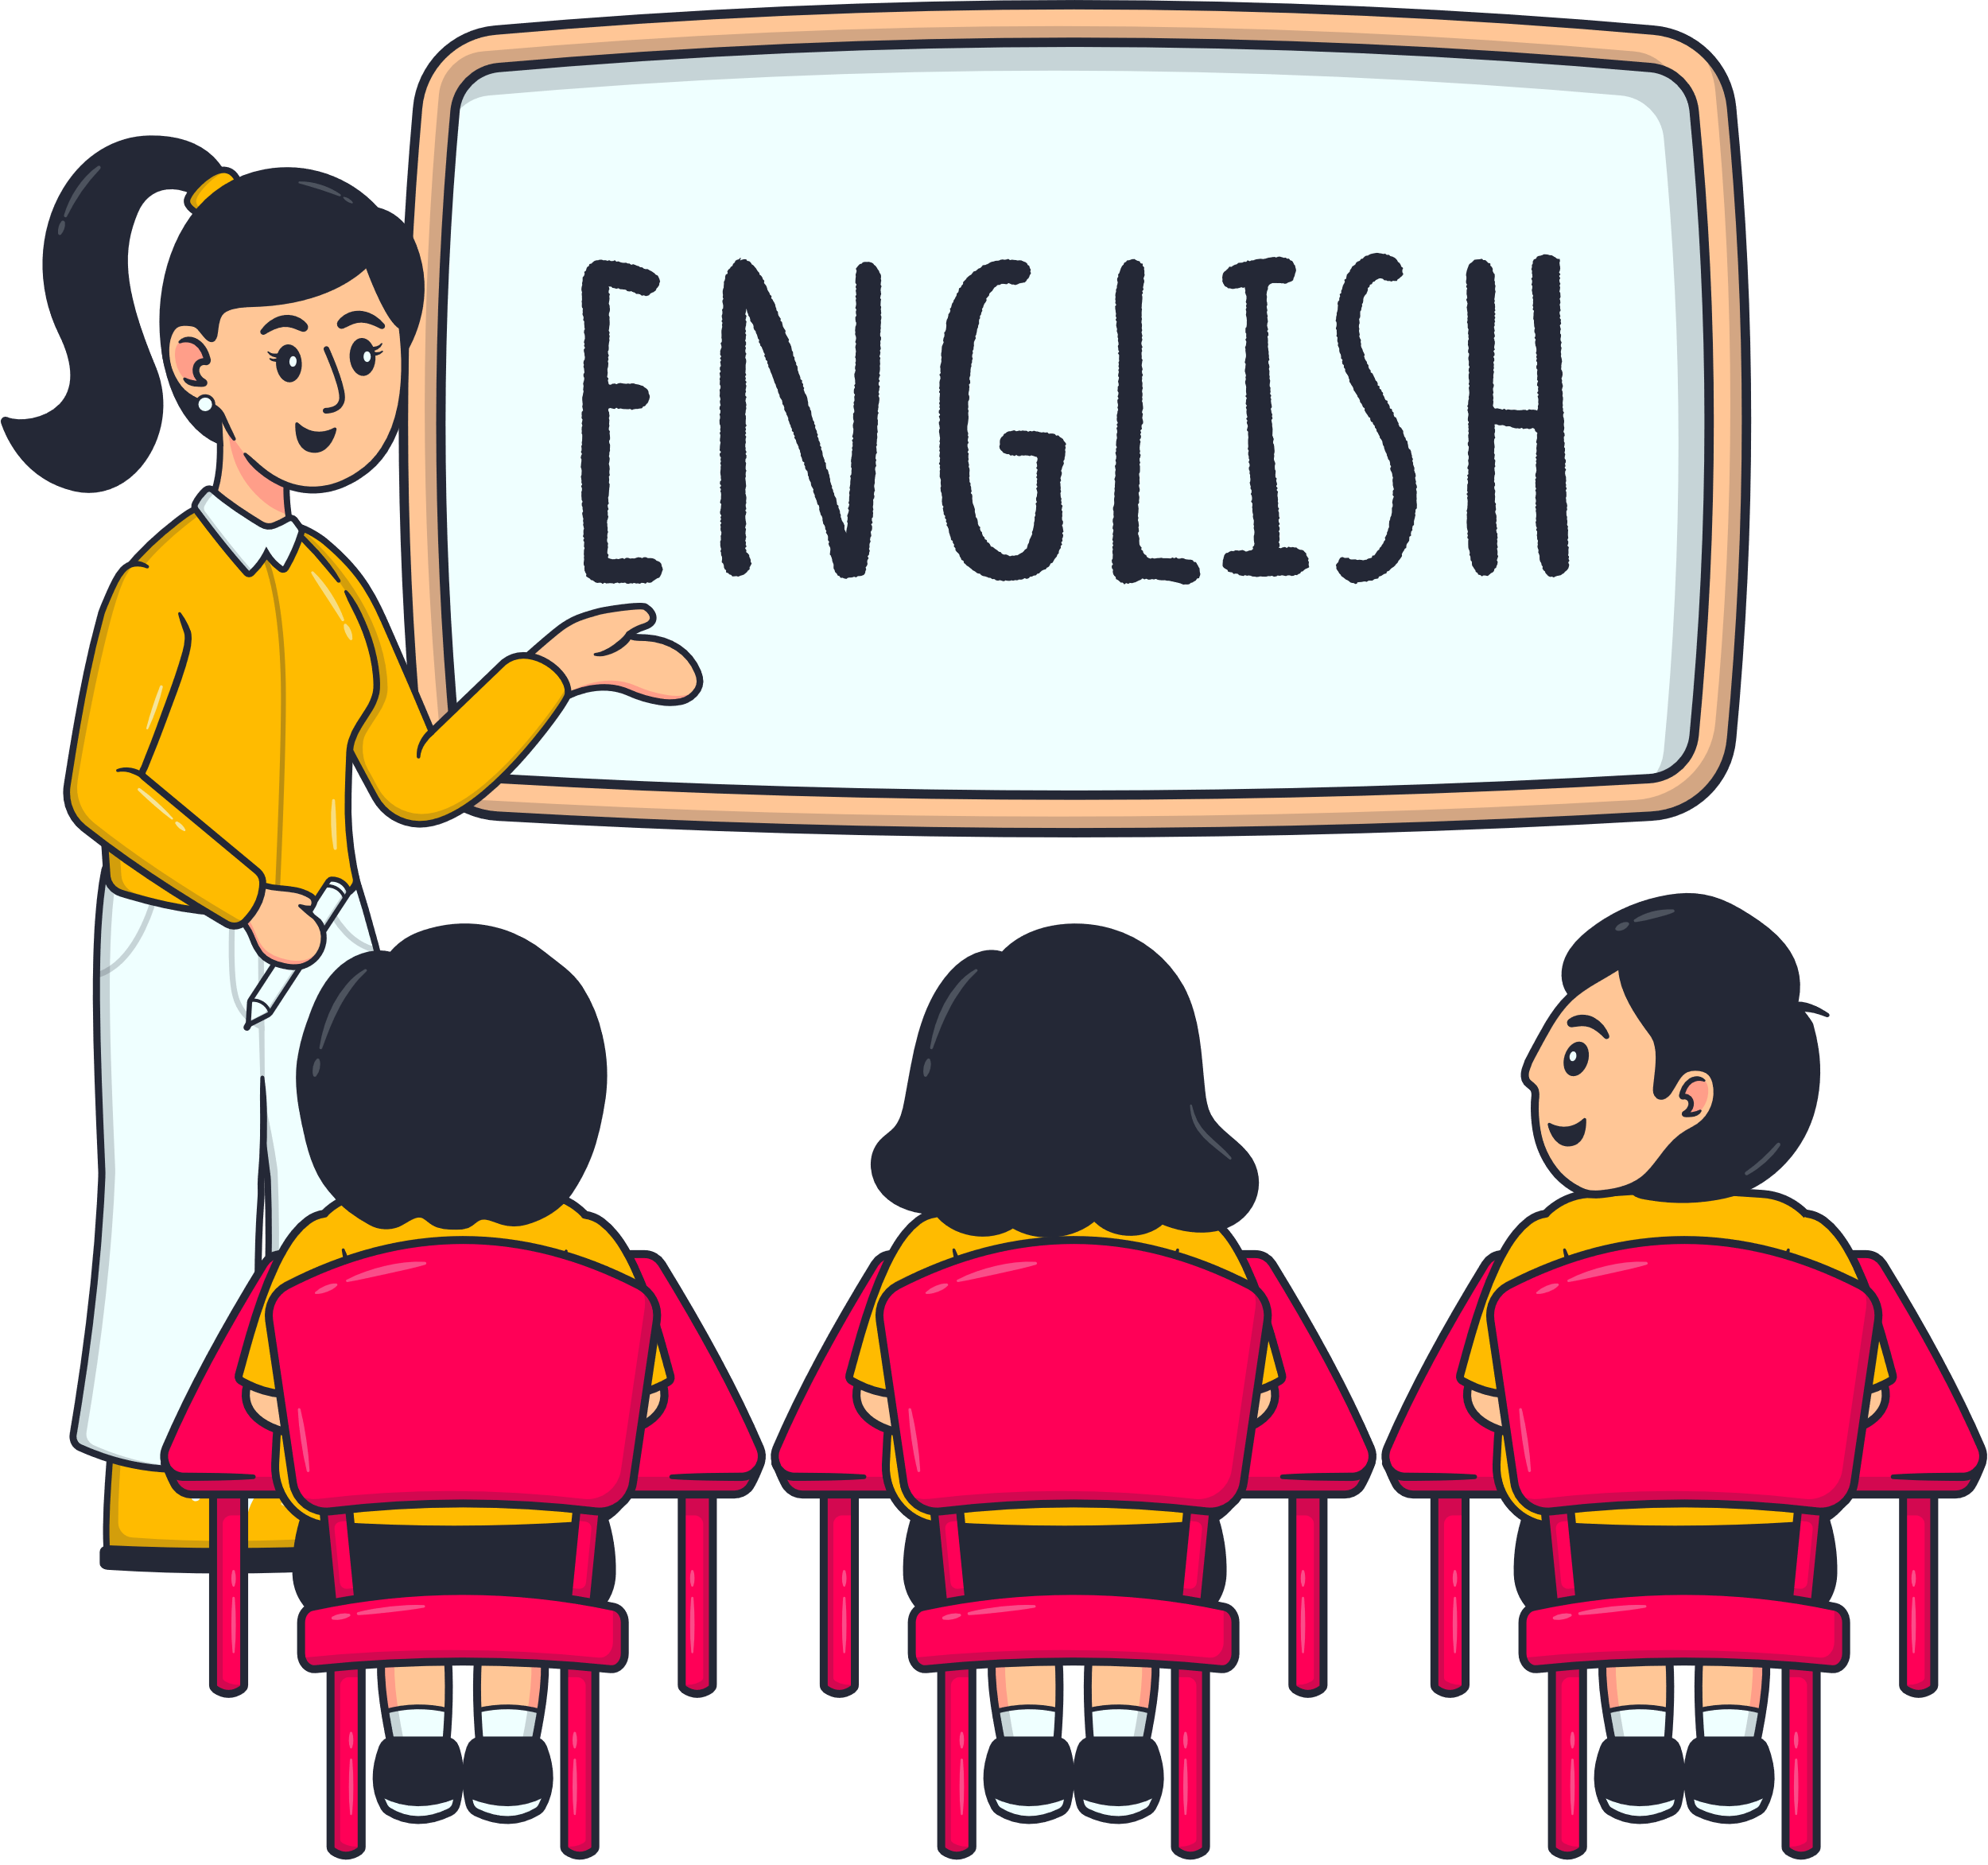


Chia sẻ trước lớp về bức tranh hay nhân vật em vừa vẽ hoặc viết

